Slide 1
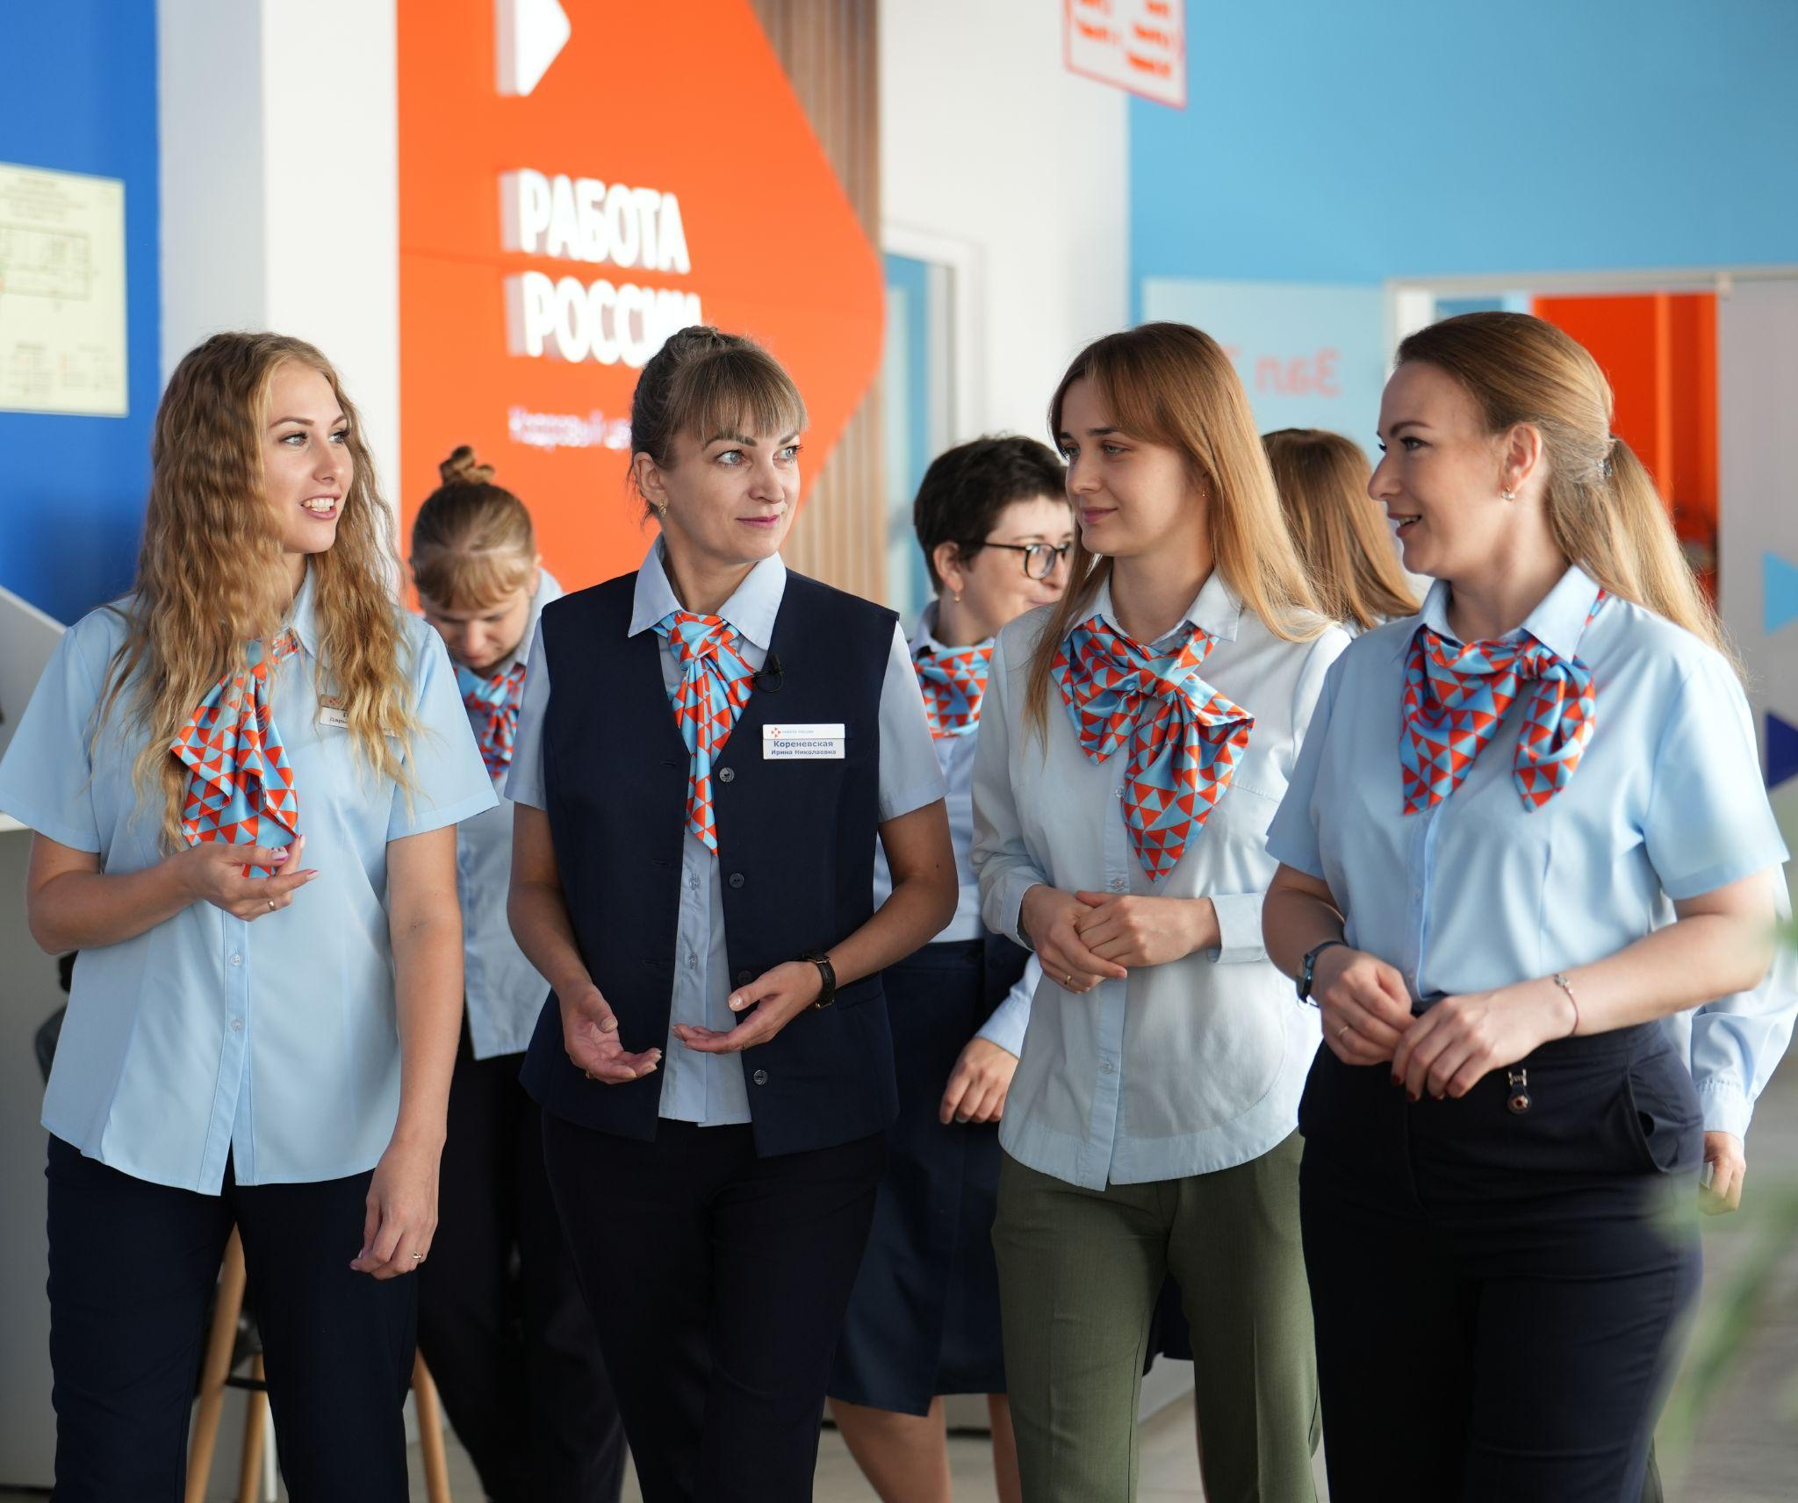
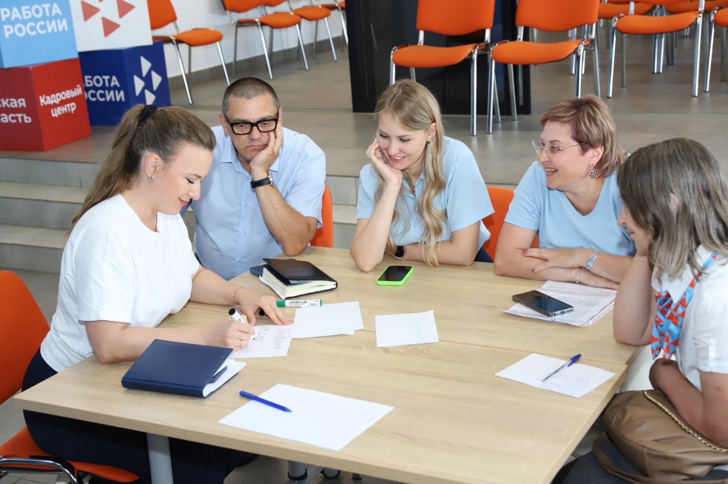




"Наставник, коуч, психолог: как удержать новичка?"
Ирина Павловна Варнавская
Министр труда и социального развития Омской области
Сочи, сентябрь 2024

Slide 2
2021 год
Старт модернизации службы занятости Омской области
Проблемное поле
Неэффективная адаптация
23% новых работников увольняются в течение первого года работы
Отток персонала
46% новых работников увольняются в течение первых трех лет

Slide 3
Карты компетенций
Компетенция | 0 уровень некомпетентности | 1 уровень ограниченной компетентности | 2 уровень профессионализма | 3 уровень мастерства
Коммуникабельность
Эмпатия
Работа с информацией
Стрессоустойчивость
Проактивность
карьерного консультанта*
Компетенция | 0 уровень некомпетентности | 1 уровень ограниченной компетентности | 2 уровень профессионализма | 3 уровень мастерства
Коммуникабельность
Клиентоориентированность
Стрессоустойчивость
Проактивность
кадрового консультанта*
* В карте компетенций на каждом уровне определяются поведенческие проявления

Slide 4

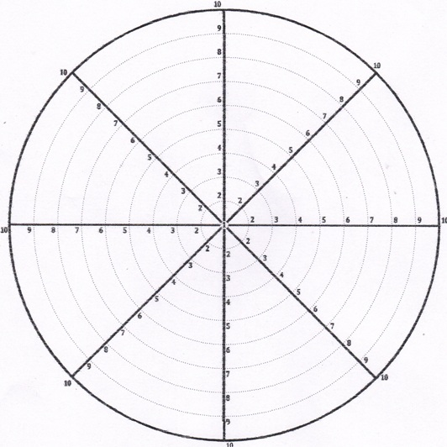

Коуч
Входная
коуч-сессия
Колесо компетенций
Индивидуальный план профессионального развития

Slide 5


Наставник
внутренний
организационная и социальная адаптация
(в коллективе, на новом рабочем месте,
к правилам и нормам организации)
внешний
профессиональная адаптация
(знакомство
с направлениями, технологиями, инструментами
и формами работы)

Slide 6


Психолог
Решение внутренних
конфликтов
Преодоление психологических проблем
Работа со стрессом, тревогой,
напряжением

Slide 7

Триединая система наставничества
Коуч
Адаптация сотрудников
направит
Психолог
Развитие персонала
поддержит
Преемственность поколений
Наставник
научит

Slide 8
"Наставник, коуч, психолог: как удержать новичка?"
Ирина Павловна Варнавская
Министр труда и социального развития Омской области
Сочи, сентябрь 2024

